Slide 1
期末報告主題二 客製化complier教學
資工三甲 林佑勳
資工三甲 陳登群
資工三甲 黃 祥
資工三甲 莊家俊
資工三甲 鄭紀夫
資工三甲 邱品誌

Slide 2
目錄
前導
套件配置
設計功能說明
For迴圈
Sigma、Psd計算機
If判斷
四擇運算
加分題–艦載反潛戰系統

Slide 3
客製化complier哪裡好?
先拉githttps://github.com/kenny132652/2020Final

Slide 4
程式碼將使用下列套件
import ply.lex as lex
import ply.yacc as yacc
import networkx as nx
import sys
from networkx.drawing.nx_agraph import graphviz_layout
import matplotlib.pyplot as plt

Slide 5
Token
reserved = { #關鍵字的tokens
'if' : 'IF',
'then' :'THEN',
'else' : 'ELSE',
'for' : 'FOR',
'ran' : 'RAN',
'sig' :'SIG',
'add' : 'ADD',
'sub':'SUB',
'div':'DIV',
'mul':'MUL',
}

Slide 6
tokens = [
'NAME', 'NUMBER',
'PLUS', 'MINUS', 'TIMES', 'DIVIDE', 'MODULO', 'EQUALS','POWER','ROOT',
'LPAREN', 'RPAREN',
'EQUAL', 'NOTEQ', 'LARGE', 'SMALL', 'LRGEQ', 'SMLEQ',
] + list(reserved.values())
t_PLUS = r'\+'
t_MINUS = r'-'
t_TIMES = r'\*'
t_DIVIDE = r'/'
t_MODULO = r'%'
t_EQUALS = r'='
t_POWER = r'\^'
t_ROOT = r'\$'
t_EQUAL = r'\=\='
t_LPAREN = r'\('
t_RPAREN = r'\)'
t_NOTEQ = r'\!\='
t_LARGE = r'\>'
t_SMALL = r'\<'
t_LRGEQ = r'\>\='
t_SMLEQ = r'\<\='

Slide 7
語法格式
以if為例子 def p_statement_if(p): ‘’‘
statement : IF NAME NUMBER EQUAL NUMBER THEN NUMBER ELSE NUMBER ‘’’
input ：if x 4 > 6 then 8 else 1
# if x變數為4，假如他比6大的話，x=8，不成立則x=1

Slide 8
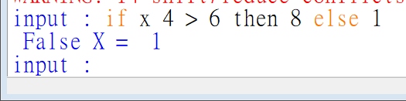
語法實現
if p[4] == '==':
p[2] = p[3] == p[5]
elif p[4] == '!=':
p[2] = p[3] != p[5]
elif p[4] == '>':
p[2] = p[3] > p[5]
elif p[4] == '>=':
p[2] = p[3] >= p[5]
elif p[4] == '<':
p[2] = p[3] < p[5]
elif p[4] == '<=':
p[2] = p[3] <= p[5]
if p[2]==True:
names[p[2]] = p[2]
print(" True X = ",p[7])
elif p[2]==False:
names[p[2]]=p[2]
print(" False X = ",p[9])

Slide 9
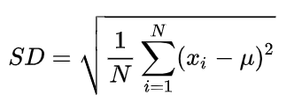
現場動手做
PSD標準差計算機
公式

Slide 10
現場動手做—語法設計
def p_statement_psd(p):
statement : PSD NAME NUMBER NUMBER NUMBER
# Input : psd 變數 幾筆資料 資料.....資料

Slide 11
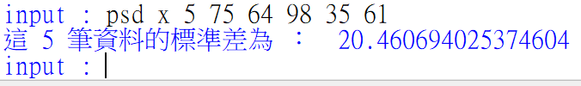
標準差計算機實現
avg=0
sd=0
for i in range(4,4+p[3]):
avg+=p[i]/p[3]
for i in range(4,4+p[3]):
sd+=(((p[i]-avg)**2)*(1/p[3]))
sd=sd**0.5
names[p[2]]=sd
print("這",p[3],"筆資料的標準差為 ： ",sd)
Notes:
'''statement : PSD NAME NUMBER NUMBER NUMBER
| PSD NAME NUMBER NUMBER NUMBER NUMBER
| PSD NAME NUMBER NUMBER NUMBER NUMBER NUMBER
| PSD NAME NUMBER NUMBER NUMBER NUMBER NUMBER NUMBER
| PSD NAME NUMBER NUMBER NUMBER NUMBER NUMBER NUMBER NUMBER
| PSD NAME NUMBER NUMBER NUMBER NUMBER NUMBER NUMBER NUMBER NUMBER
| PSD NAME NUMBER NUMBER NUMBER NUMBER NUMBER NUMBER NUMBER NUMBER NUMBER
| PSD NAME NUMBER NUMBER NUMBER NUMBER NUMBER NUMBER NUMBER NUMBER NUMBER NUMBER
| PSD NAME NUMBER NUMBER NUMBER NUMBER NUMBER NUMBER NUMBER NUMBER NUMBER NUMBER NUMBER
| PSD NAME NUMBER NUMBER NUMBER NUMBER NUMBER NUMBER NUMBER NUMBER NUMBER NUMBER NUMBER NUMBER
'''

Slide 12
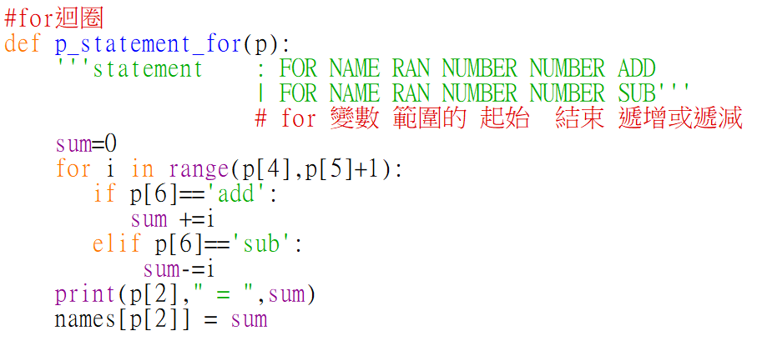

其他語法

Slide 13
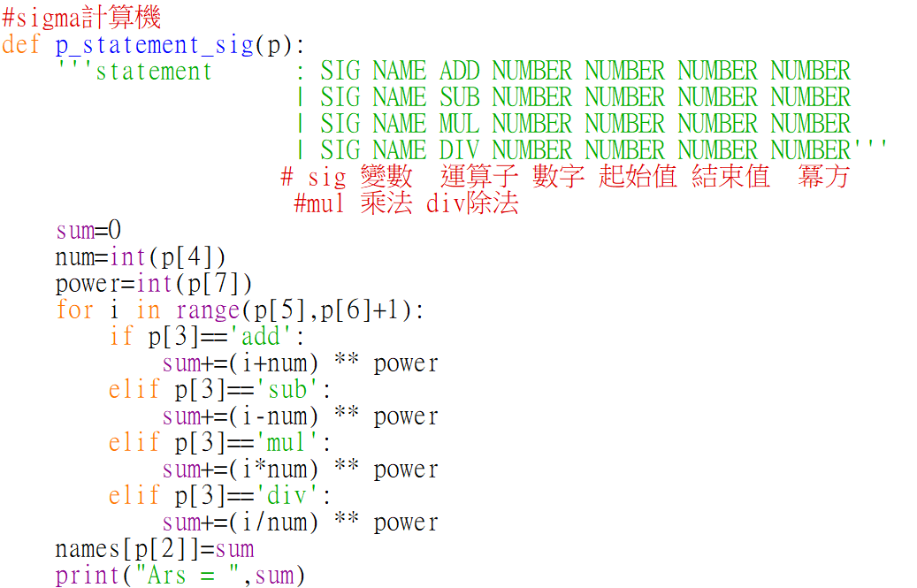

其他語法

Slide 14
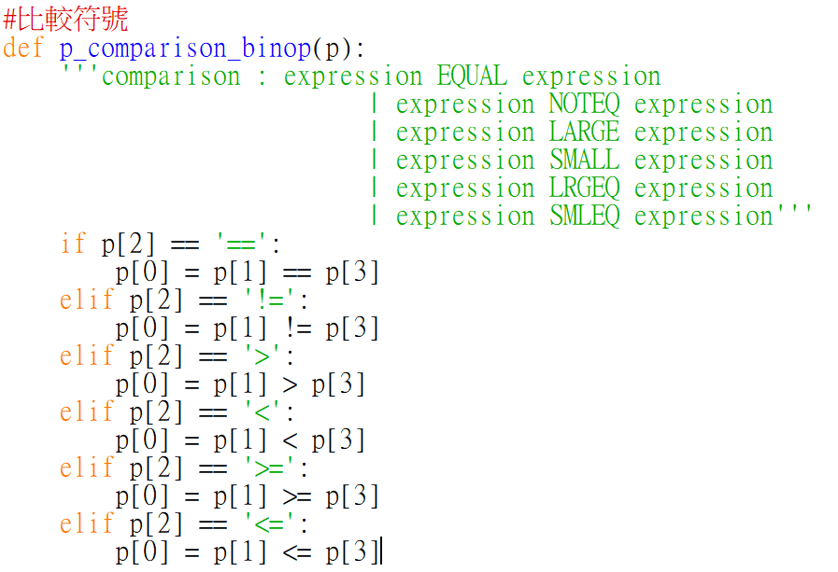
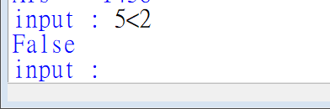
其他語法

Slide 15
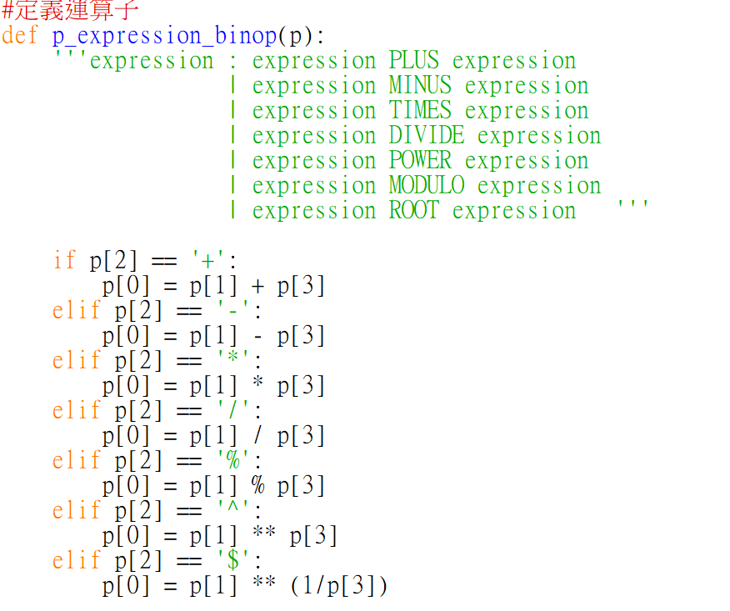
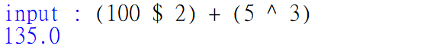
其他語法

Slide 16

四則運算

Slide 17
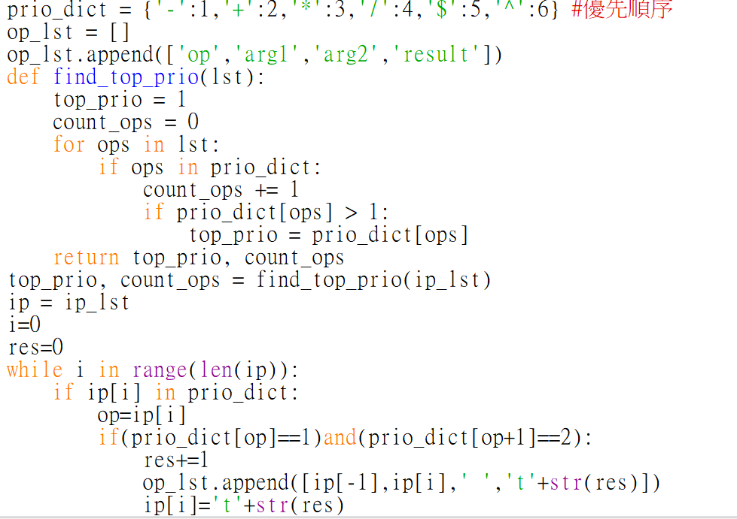

Slide 18
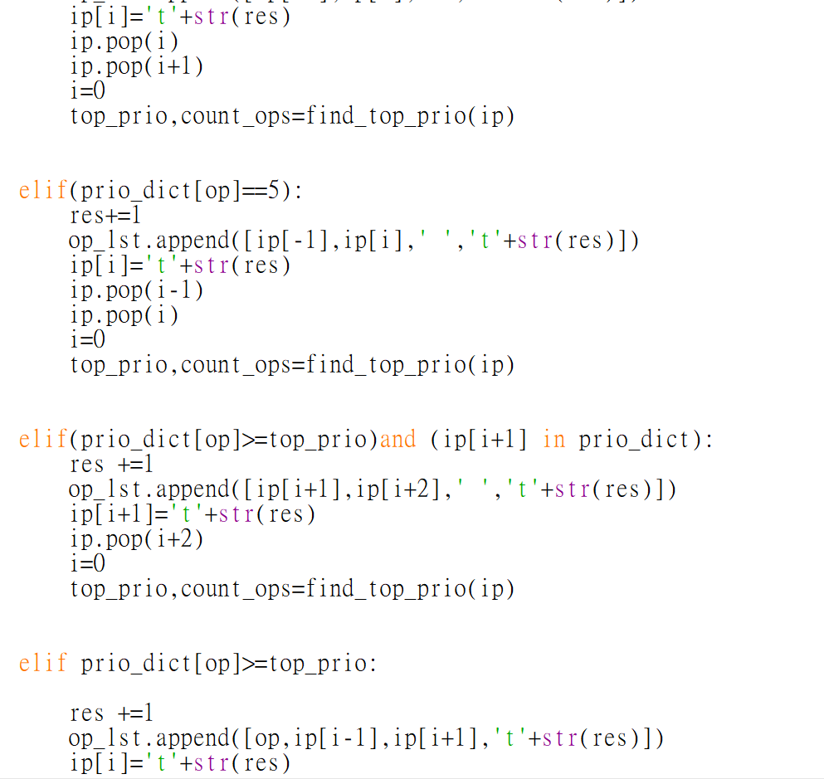

Slide 19
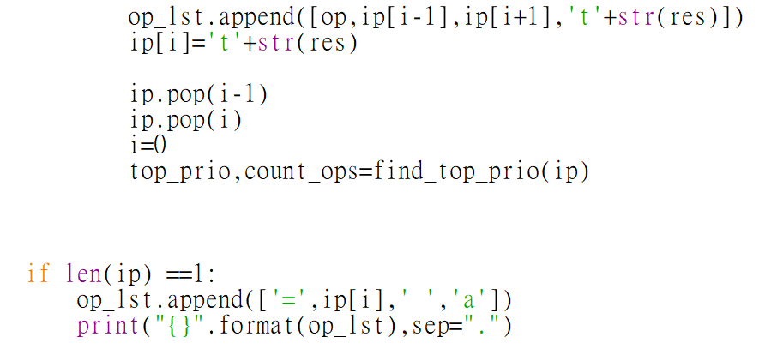

Slide 20
#parsing tree
G = nx.DiGraph() G.clear()
data = op_lst
for i in range(1,len(data)-1):
if(data[i][1]==data[i][2]):
data[i][1] = "L_" + data[i][1]
data[i][2] = "R_" + data[i][2]
G.add_node("%s" %(data[i][1]))
G.add_node("%s" %(data[i][2]))
G.add_node("%s" %(data[i][3]))
G.add_edge("%s" %(data[i][3]), "%s" %(data[i][1]))
G.add_edge("%s" %(data[i][3]), "%s" %(data[i][2]))
nx.nx_agraph.write_dot(G,'test.dot')
plt.title('draw_networkx')
pos = graphviz_layout(G, prog='dot')
nx.draw(G, pos, with_labels=True, arrows=False, node_size=500)
plt.show()
plt.savefig('C:/Users/Administrator/Desktop/"nx.png“ ’)
plt.clf()
i=i+1

Slide 21
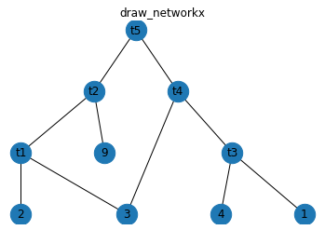
再四則運算之後繪製Parsing Tree

Slide 22

加分題 艦載反潛戰系統
實例
NELIAC用於實施實驗性的系統，安裝在航空母艦和巡洋艦上的戰略指揮與控制系統。
NELIAC最成功的應用是對美國海軍自動高頻定向系統的控制，該Compiler在1968年投入使用，一直持續到1990年代初。

Slide 23
加分題 參考資料
https://en.wikipedia.org/wiki/NELIAC
https://en.wikipedia.org/wiki/Navy_Electronics_Laboratory
https://en.wikipedia.org/wiki/United_States_Naval_Research_Laboratory

